Slide 1
Министерство науки и высшего образования Республики Казахстан Северо-Казахстанский государственный университет им. М. Козыбаева Факультет инженерии и цифровых технологий Кафедра «Информационно-коммуникационные технологии»
ТВОРЧЕСКИЙ ПРОЕКТ по дисциплине: Протоколы и интерфейсы компьютерных систем На тему: «Маркетплейс игровых девайсов»
Выполнил студент группы АПО-23 | Сурнин А.А.
Петропавловск, 2025

Slide 2
Актуальность проекта
Современный рынок всё больше ориентируется на онлайн-продажи, и это особенно заметно в сегменте электроники и геймерских аксессуаров. Несмотря на наличие крупных интернет-магазинов, многие из них либо не адаптированы под локального пользователя, либо предлагают неудобный интерфейс, высокие цены и ограниченный ассортимент. Пользователи сталкиваются с трудностями в поиске нужного товара, нехваткой информации о продукте и неудобным оформлением заказа. Это создаёт реальную потребность в новой платформе, ориентированной на комфорт, простоту и локальные условия.
Создание такого проекта позволит восполнить данный пробел: обеспечить пользователей удобным способом приобретения техники и геймерских аксессуаров, а также дать возможность небольшим продавцам продвигать свою продукцию в интернете. Проект отвечает на актуальный запрос аудитории, улучшает пользовательский опыт и способствует развитию цифровой торговли в регионе.

Slide 3
Цель проекта — разработка современного, адаптивного и функционального веб-сайта интернет-магазина, предназначенного для продажи электроники и геймерских аксессуаров. Сайт должен быть удобным для пользователей, понятным в навигации, быстро загружаться и корректно отображаться на различных устройствах. Основная цель — упростить процесс поиска, выбора и покупки техники в онлайн-среде.
Цели и задачи проекта
Задачи проекта
– Разработать структуру сайта, включая главную страницу, каталог товаров, страницу товара и корзину.
– Реализовать фильтрацию и сортировку товаров по категориям и цене.
– Обеспечить адаптивную вёрстку для корректного отображения на ПК, планшетах и смартфонах.
– Разработать простой и интуитивный пользовательский интерфейс (UI/UX).
– Обеспечить соответствие критериям экзаменационной работы: наличие интерактивных элементов, навигации, адаптивности и корректной логики взаимодействия пользователя с сайтом.
– Протестировать сайт на корректную работу всех элементов.

Slide 4
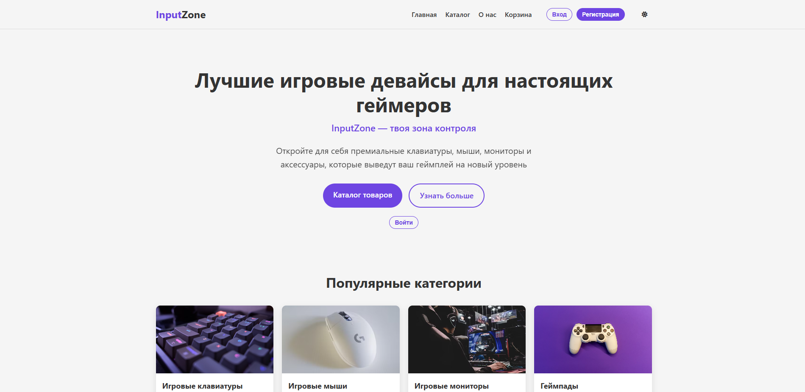
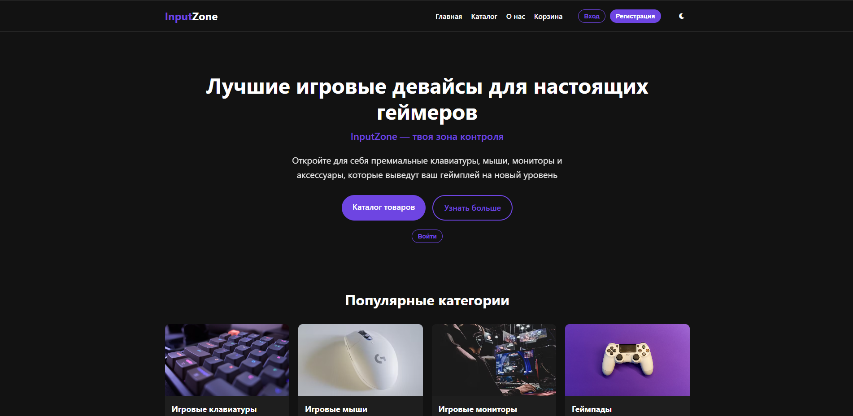
Единый UI-дизайн и поддержка нескольких тем
Проект включает более трёх логических разделов: главную страницу, каталог товаров, регистрацию, ответы на частые вопросы, корзину и страницу с информацией о проекте. Все разделы оформлены в едином стиле, с общей навигацией, структурой и элементами интерфейса, что соответствует современным принципам UI-дизайна.
Интерфейс поддерживает две визуальные темы — светлую и тёмную. Переключение реализовано через подключение разных CSS-файлов и сохраняется в localStorage, обеспечивая комфортное использование сайта в разных условиях освещения и учитывая предпочтения пользователя.

Slide 5
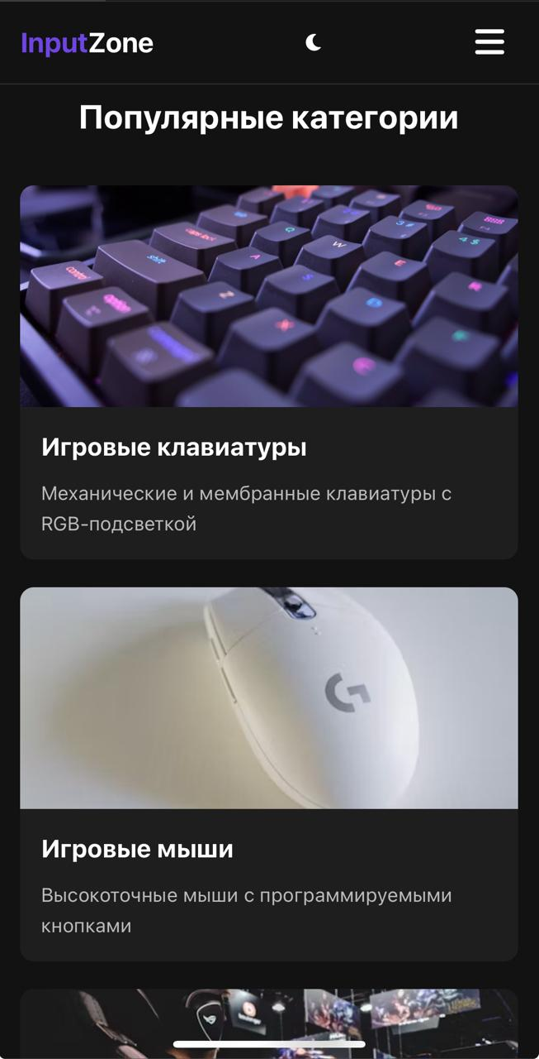
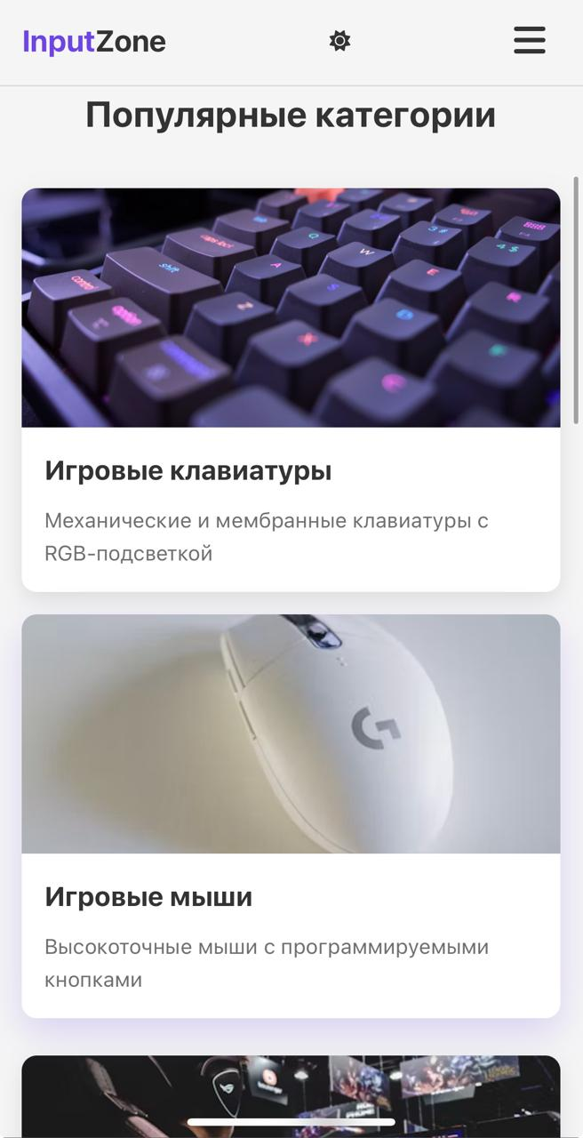
Адаптивный UX-дизайн под все устройства
Проект разработан с учётом принципов UX-дизайна и полностью адаптирован под различные устройства — компьютеры, планшеты и смартфоны. Для адаптации используются современные подходы: элементы интерфейса гибко перестраиваются в зависимости от ширины экрана, обеспечивая удобство использования на любых устройствах.
Навигация, карточки товаров, текстовые блоки и изображения корректно масштабируются и меняют расположение, сохраняя читаемость и удобство взаимодействия для пользователя.

Slide 6
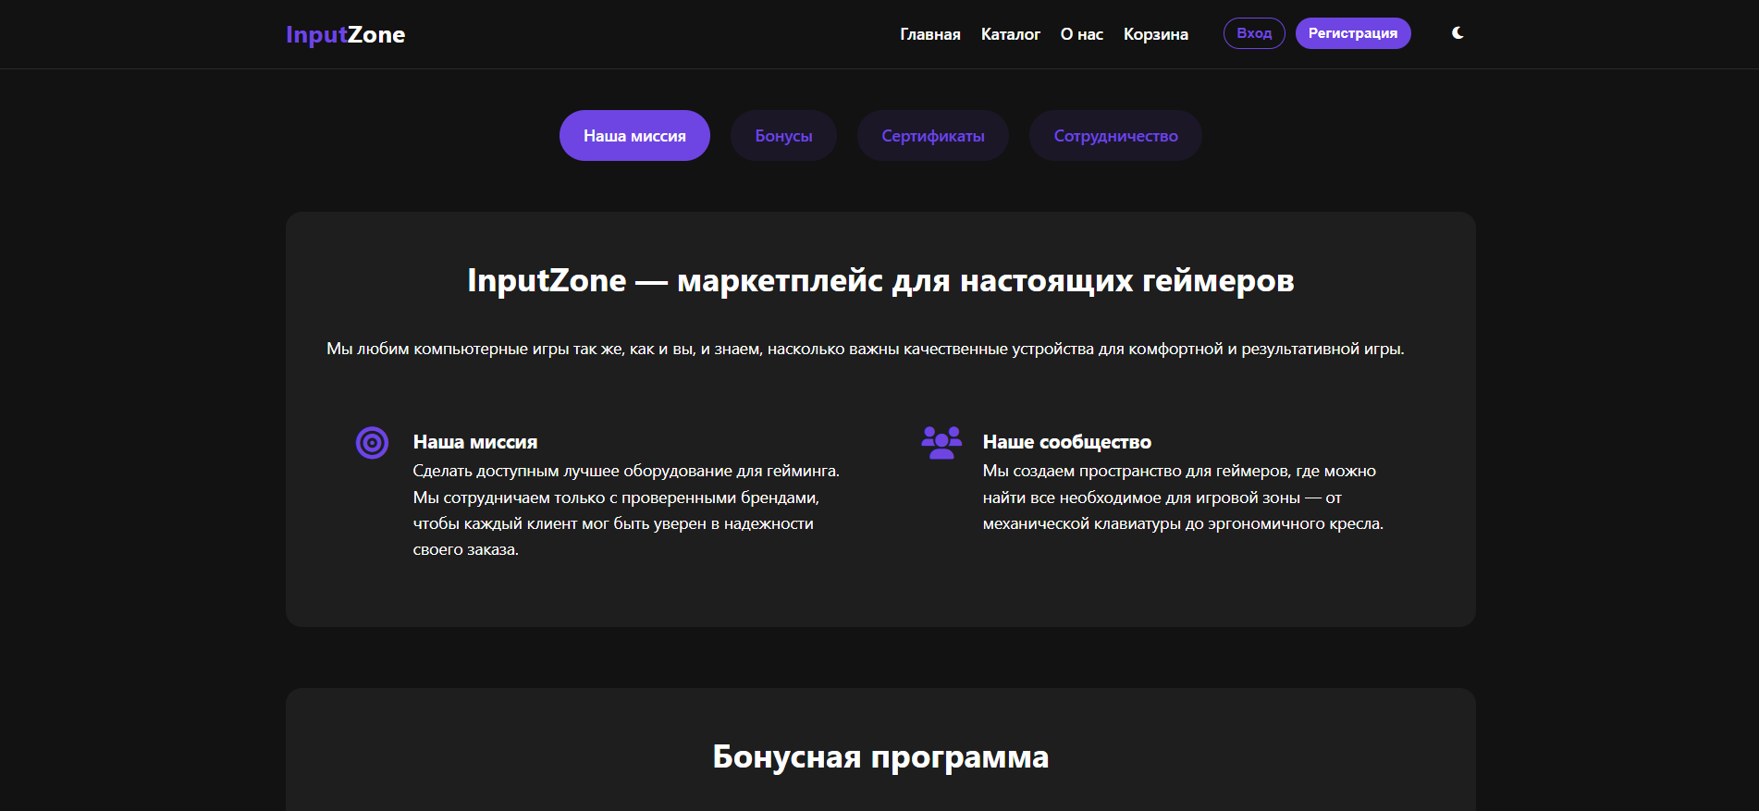
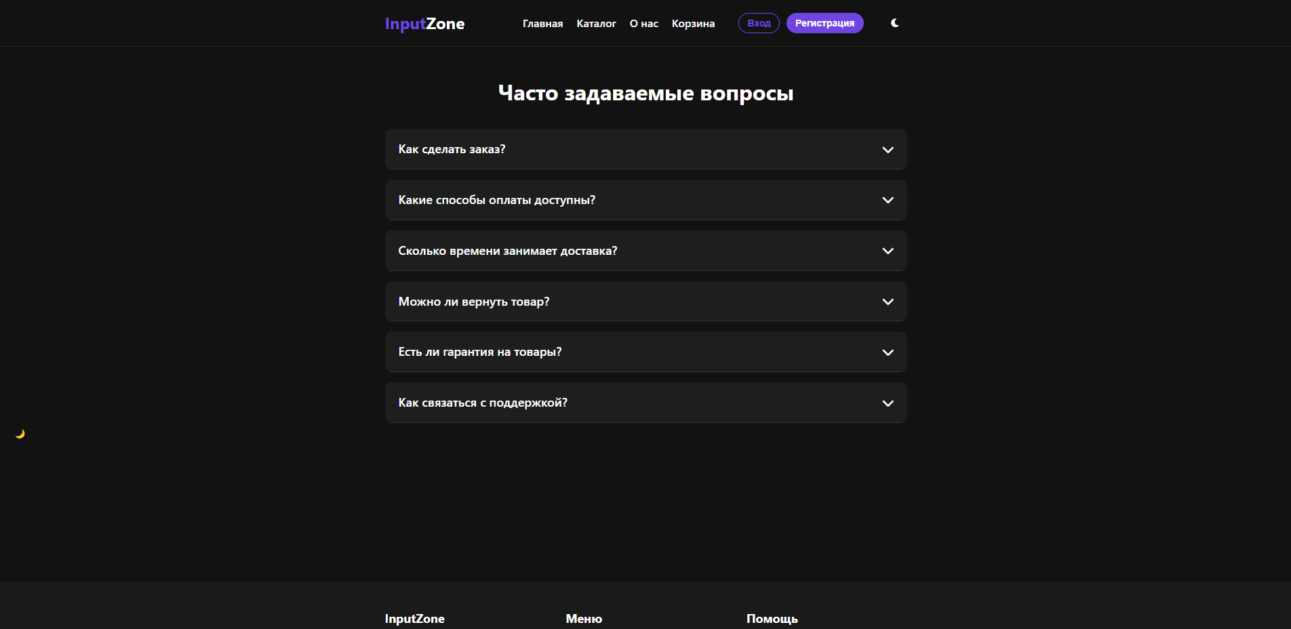
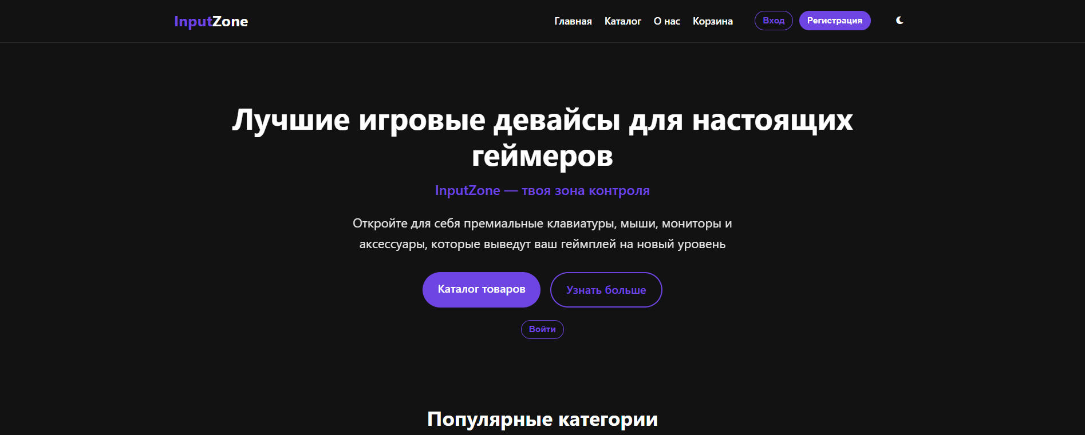
Структура интерфейса каждого раздела
Интерфейс каждого раздела проекта содержит обязательные элементы: логотип и название системы, глобальное меню для навигации, а также указание текущего раздела. Это обеспечивает понятную структуру и упрощает ориентацию на сайте.
Внутри каждого раздела представлены заголовки, текстовые блоки и изображения, раскрывающие содержание страницы. Такой подход делает интерфейс информативным, визуально сбалансированным и удобным для восприятия пользователем.

Slide 7
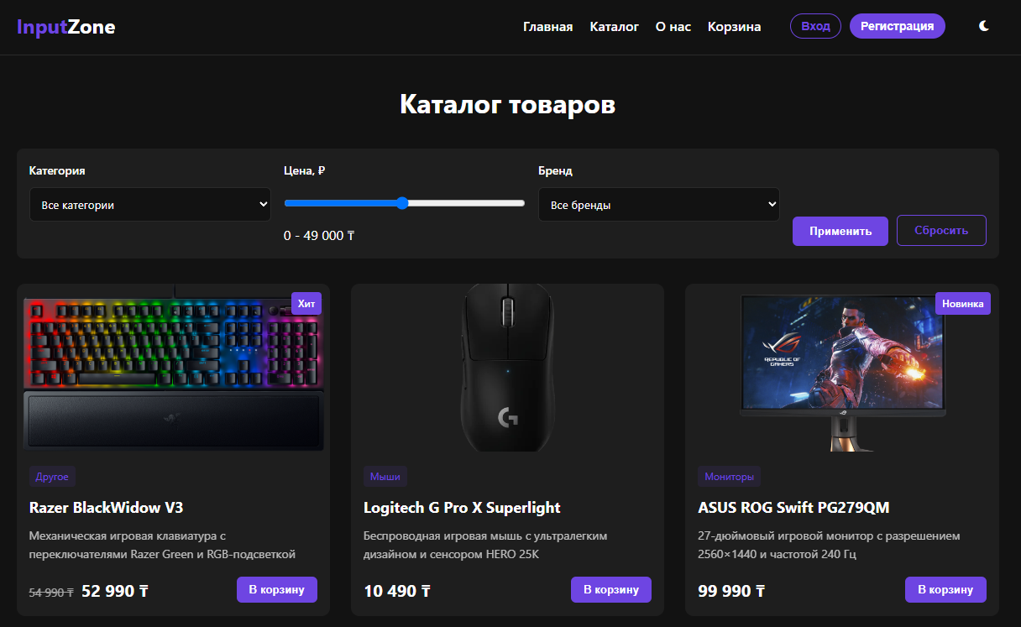
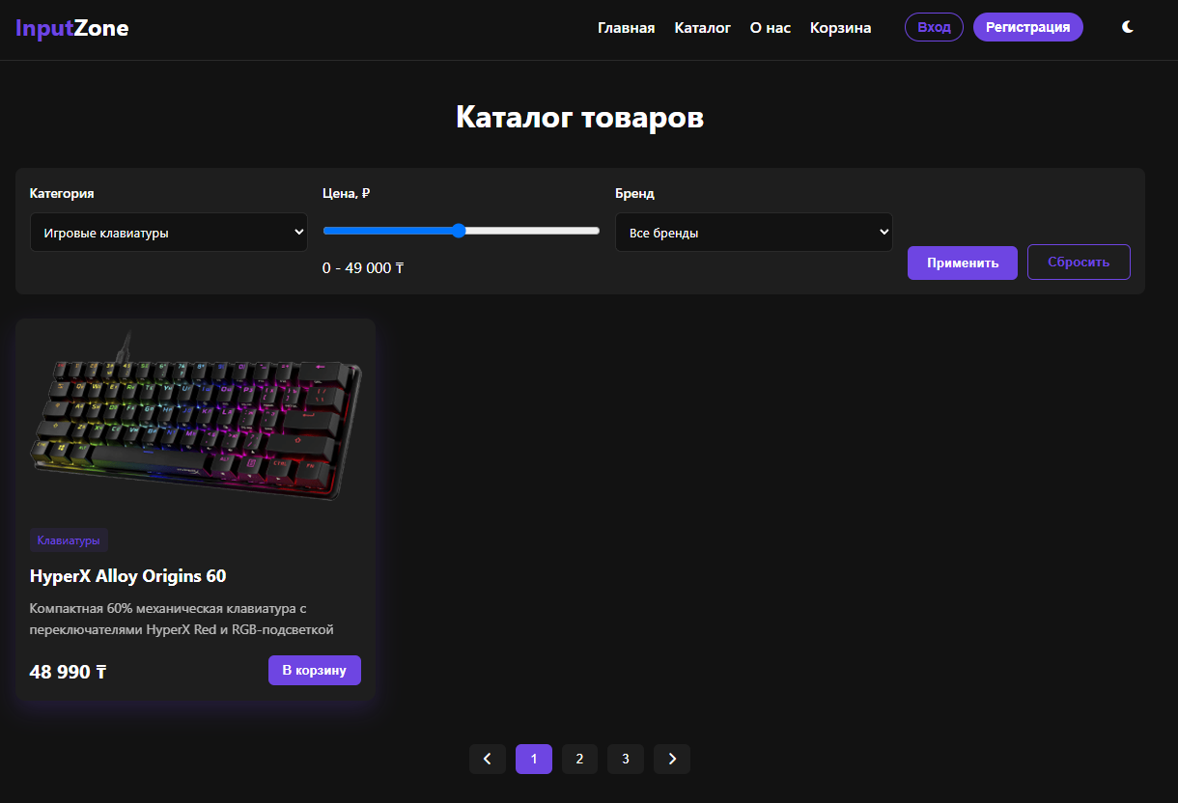
Стилизация таблиц, списков и визуальные эффекты
На страницах проекта реализована стилизованная таблица с помощью CSS: применены цветовые акценты, границы, выделение строк и адаптивное поведение на разных экранах. Это делает таблицу не только информативной, но и визуально привлекательной.
Также оформлены списки с художественными маркерами — вместо стандартных точек используются иконки, подчёркивающие тематику контента. На всём сайте применяются CSS-анимации, плавные переходы и трансформации для интерактивных элементов, что улучшает визуальное восприятие и взаимодействие с интерфейсом.

Slide 8
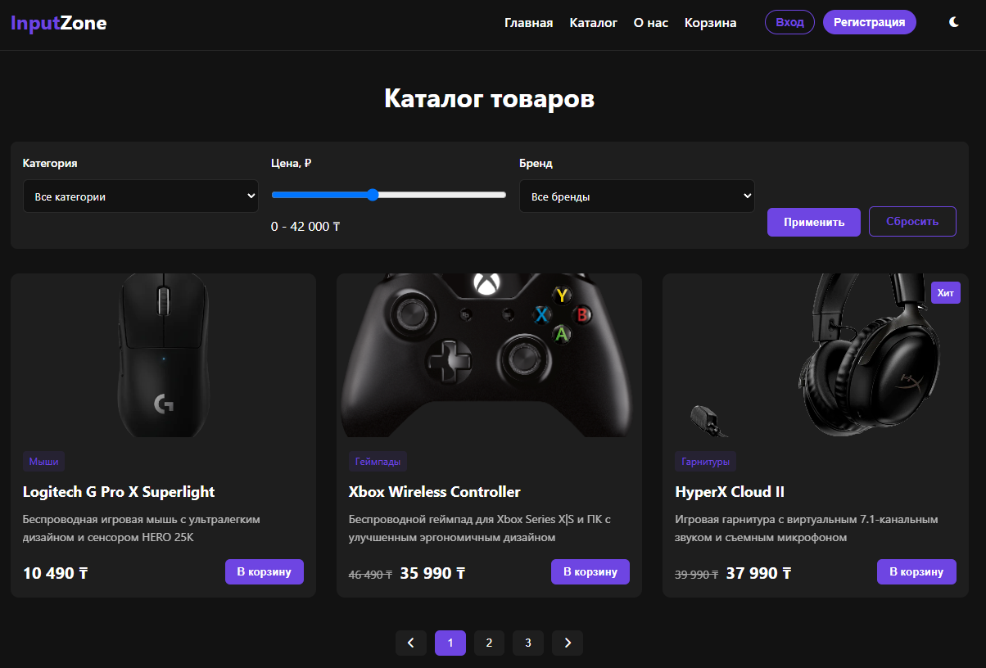
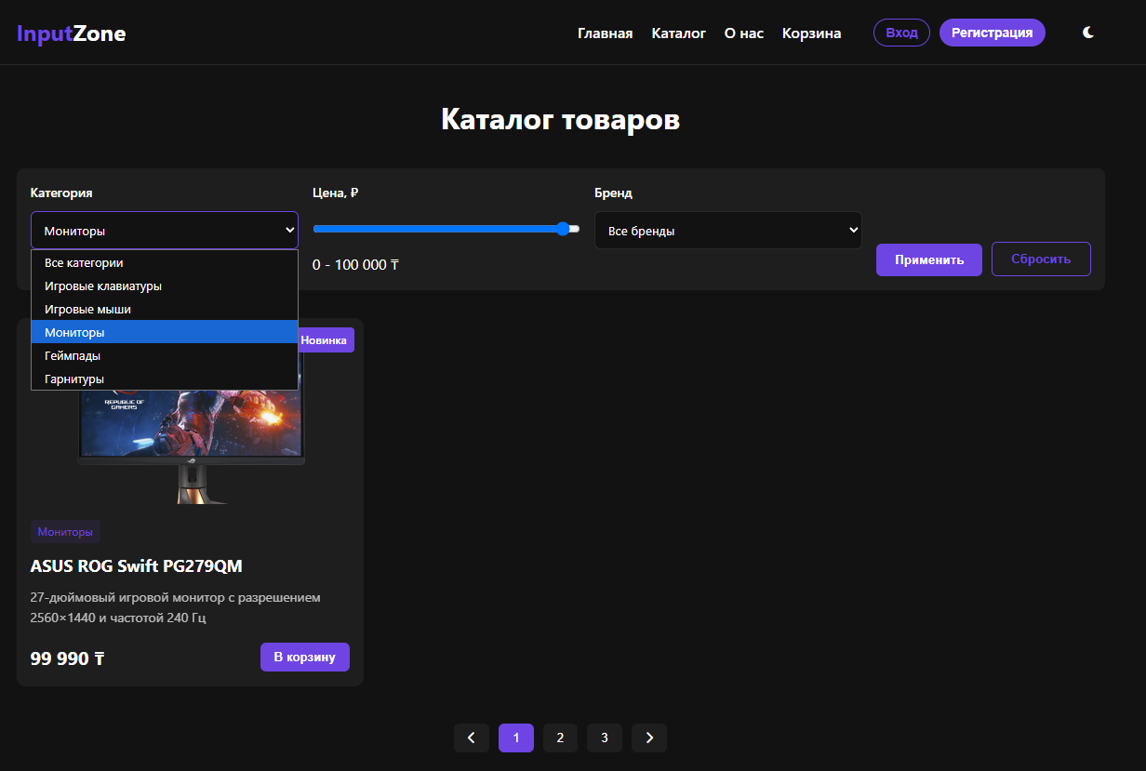
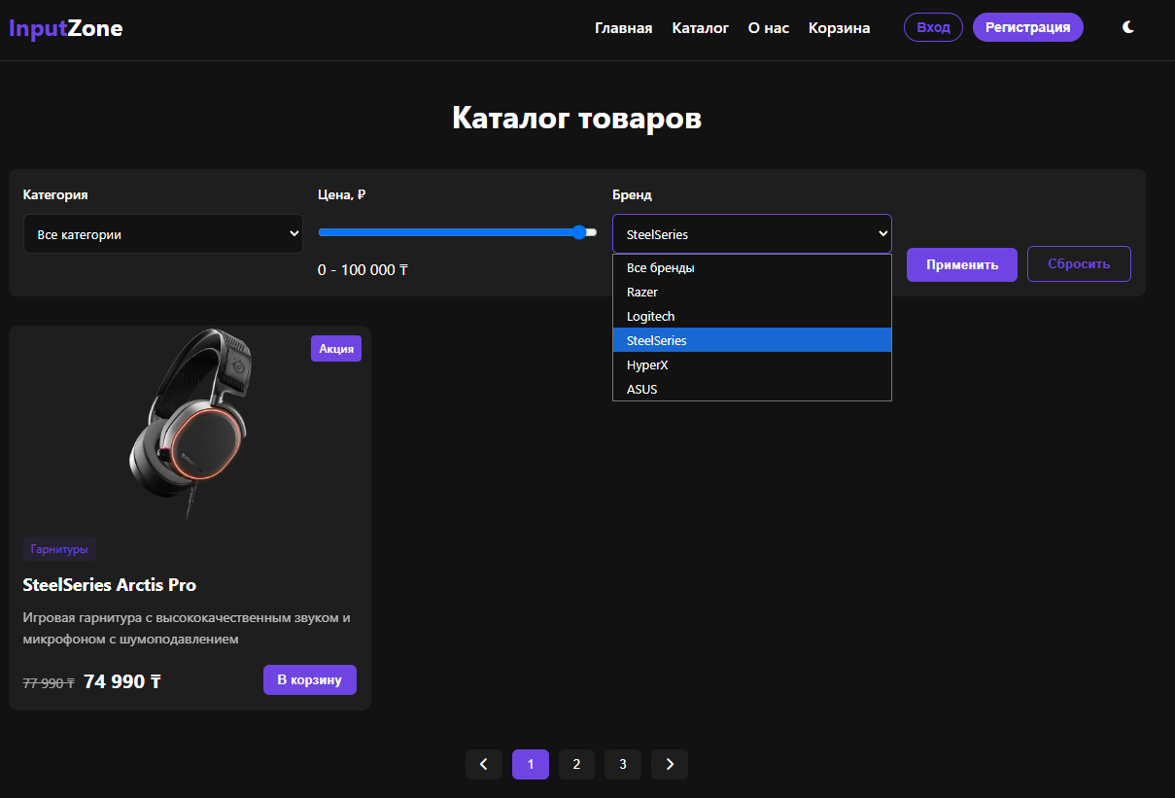
Динамическое содержимое с использованием DHTML
В проекте реализованы интерактивные элементы с помощью DHTML — сочетания HTML, CSS и JavaScript. Некоторые блоки на странице изменяются без перезагрузки: раскрывающиеся секции, появляющиеся подсказки и динамическое отображение элементов при взаимодействии пользователя.
В частности, реализованы фильтры товаров по категориям, цене и бренду, которые позволяют пользователю быстро находить нужные продукты. Это повышает удобство использования сайта и делает взаимодействие более интуитивным и быстрым.

Slide 9

Публикация проекта в сети Интернет
Проект опубликован с помощью сервиса GitHub Pages, который позволяет бесплатно разместить сайт прямо из репозитория GitHub. Все файлы проекта — страницы, стили и скрипты — загружены в репозиторий, и сайт стал доступен по специальной ссылке.
Для удобства доступа к проекту в презентации размещён QR-код, по которому можно сразу перейти на сайт и ознакомиться с его функционалом.

